Slide 1
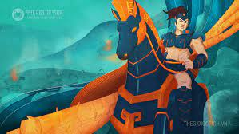
NGỮ VĂN 6
BÀI 1. LẮNG NGHE LỊCH SỬ NƯỚC MÌNH
ÔN TẬP

Slide 2
HOẠT ĐỘNG KHỞI ĐỘNG
Trò chơi Ai nhanh hơn
+ Chia lớp thành 2 đội (tương đương 2 dãy)
Luật
chơi
+ Mỗi đội sẽ cử một học sinh lên bảng kể lại một câu chuyện truyền thuyết mình đã được đọc từ những bức tranh sau.
+ Mỗi học sinh sẽ kể truyện trong thời gian 5 phút, nếu bạn học sinh nào kể đầy đủ nội dung trong vòng 5 phút thì bạn học sinh đó sẽ thắng cuộc.

Slide 3
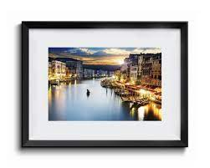
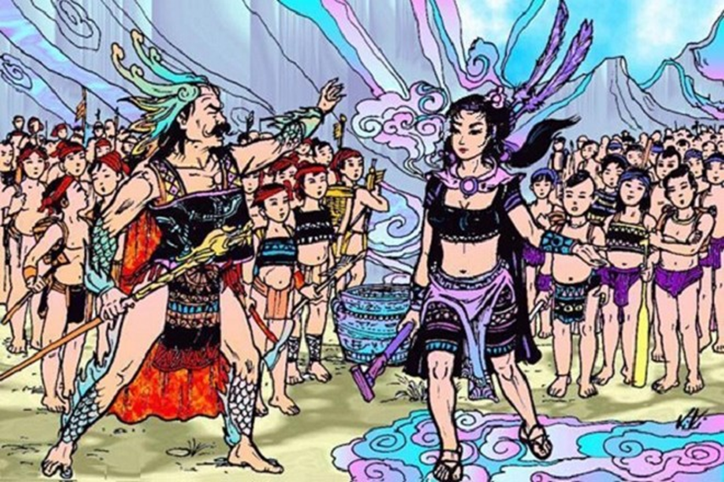
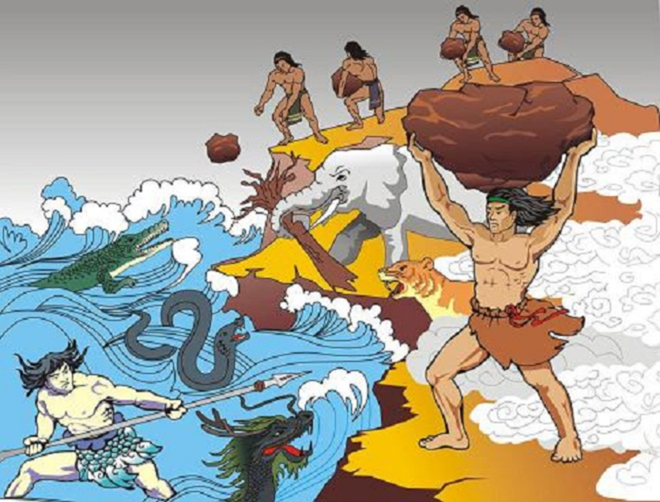
MỘT SỐ HÌNH ẢNH VỀ TRUYỆN TRUYỀN THUYẾT VIỆT NAM
Con Rồng cháu Tiên
Sơn Tinh - Thuỷ Tinh

Slide 4
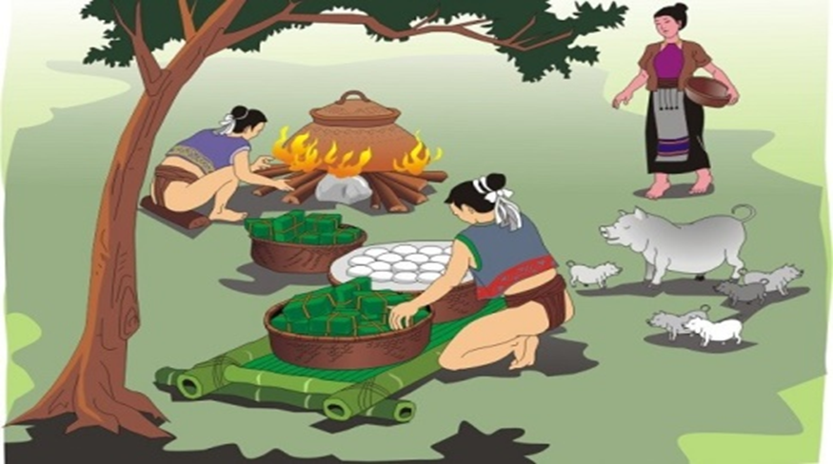
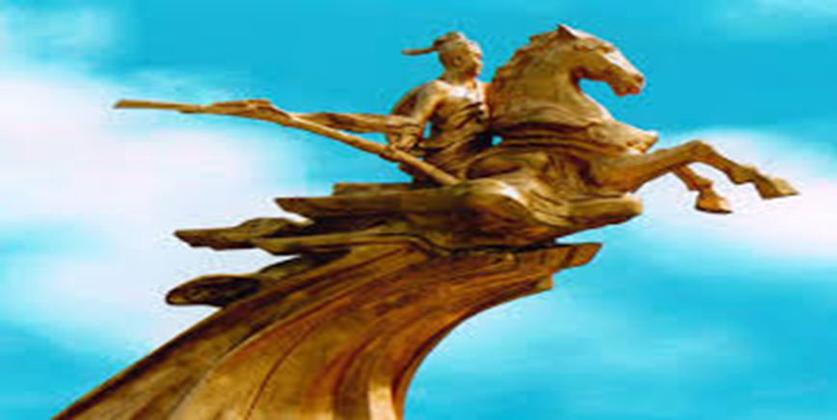
MỘT SỐ HÌNH ẢNH VỀ TRUYỆN TRUYỀN THUYẾT VIỆT NAM
Bánh chưng bánh dày/Bánh chưng bánh giầy
Thánh Gióng

Slide 5
HỘP QUÀ MAY MẮN
PHẦN THƯỞNG
CHO ĐỘI
CHIẾN THẮNG
Tràng pháo tay
Thanh kẹo sô cô la
Điểm 10
1 hộp bút

Slide 6
BÀI 1. LẮNG NGHE LỊCH SỬ NƯỚC MÌNH
ÔN TẬP

Slide 7
Trước ôn tập
GIAN TRƯNG BÀY SẢN PHẨM TRANH CỦA CÁC NHÓM
BẢNG
1
2
3
4
…
1
2
3
4
…
1 | 2 | 3 | 4
…

Slide 8
BẢNG TIÊU CHÍ ĐÁNH GIÁ SẢN PHẨM
Mức độ Tiêu chí | Mức 1 | Mức 2 | Mức 3
Vẽ tranh về một nhân vật hoặc một cảnh trong văn bản (10 điểm) | Các nét vẽ không đẹp và bức tranh còn đơn điệu về hình ảnh, màu sắc. (5-6 điểm) | Các nét vẽ đẹp nhưng bức tranh chưa thật phong phú. (7 -8 điểm) | Bức tranh với nhiều đường nét đẹp, phong phú, hấp dẫn. (9-10 điểm)

Slide 9
ÔN TẬP
Bài 1. SGK
THẢO LUẬN NHÓM: Hoàn thành phiếu học tập sau
Văn bản | Nội dung chính
Thánh Gióng
Sự tích Hồ Gươm
Bánh chưng, bánh giầy

Slide 10
Bài 1. SGK
ÔN TẬP
Văn bản | Nội dung chính
Thánh Gióng | - Vào thời vua Hùng Vương thứ sáu, ở làng Gióng, có hai vợ chồng ông lão chăm chỉ, tốt bụng và ao ước có một đứa con. - Một hôm, bà ra đồng thấy một vết chân to ướm thử, về mang thai và sinh ra một đứa bé, lên ba vẫn không biết nói cười. - Giặc Ân xâm lược, vua sai sứ giả rao tìm người tài cứu nước. Nghe tiếng rao, cậu bé liền nói được và ngỏ lời xin đi đánh giặc. Vua cho mang ngựa sắt, roi sắt, giáp sắt đến. Gióng vươn vai cao hơn trượng, phi ngựa xông vào trận, giặc tan. Gióng lên đỉnh núi, cởi bỏ áo giáp sắt, cả người lẫn ngựa từ từ bay về trời. - Vua nhớ công ơn, cho lập đền thờ.

Slide 11
Bài 1. SGK
ÔN TẬP
Sự tích Hồ Gươm | - Lê Thận đi đánh cá, ba lần kéo lưới đều thấy lưỡi gươm, bèn mang về nhà. - Lê Lợi đến nhà Thận, thấy lưỡi gươm phát sáng, cầm lên xem. - Lê Lợi thua trận, chạy vào rừng, tình cờ bắt được chuôi gươm. - Lê Lợi gặp lại Thận, kể lại câu chuyện, hai người đem gươm ra tra vào nhau thấy vừa như in. Lê Thận cùng tướng lĩnh nguyện một lòng phò Lê Lợi cứu nước. Từ đó nghĩa quân nhanh chóng quét sạch giặc ngoại xâm. - Đất nước thanh bình, Lê Lợi lên làm vua, Long Quân sai Rùa Vàng đòi lại gươm thần. - Vua trả gươm, từ đó hồ Tả Vọng mang tên Hồ Gươm hay hồ Hoàn Kiếm.

Slide 12
ÔN TẬP
Bài 1. SGK
Bánh chưng, bánh giầy | - Hùng Vương thứ sáu về già muốn truyền ngôi cho người con nào tài giỏi. - Các hoàng tử đua nhau làm cỗ thật hậu, riêng Lang Liêu được thần mách bảo, dùng gạo làm hai thứ bánh dâng vua. - Vua cha chọn bánh của Lang Liêu để tế trời đất cùng Tiên Vương và nhường ngôi cho chàng. - Từ đó nước ta có tục làm bánh chưng, bánh giầy vào ngày Tết.

Slide 13
ÔN TẬP
Bài 2. SGK
Liệt kê vào bảng dưới đây một số sự kiện, chi tiết mà em cho là đặc sắc, đáng nhớ nhất trong ba văn bản đã nêu. Giải thích ngắn gọn lí do lựa chọn.
Nội dung | Thánh Gióng | Sự tích Hồ Gươm | Bánh chưng, bánh giày
Sự kiện, chi tiết
Lí do lựa chọn

Slide 14
ÔN TẬP
Bài 2. SGK
Nội dung | Thánh Gióng | Sự tích Hồ Gươm | Bánh chưng, bánh giày
Sự kiện, chi tiết | - Gióng cất tiếng nói đầu tiên là tiếng nói đòi đi đánh giặc. - Cả dân làng góp gạo nuôi Gióng - Gióng lớn nhanh như thổi, vươn vai trở thành tráng sĩ. - Roi sắt gãy, Gióng nhổ tre bên đường đánh giặc - Giặc tan, Gióng cưỡi ngựa bay về trời. | - Lê Thận 3 lần nhặt được lưỡi gươm dưới sông. - Khi tra chuôi gươm vào lưỡi gươm thì vừa như in. - Chi tiết Rùa Vàng đòi gươm | - Chi tiết Lang Liêu được thần báo mộng, lấy gạo làm bánh lễ Tiên vương

Slide 15
ÔN TẬP
Bài 2. SGK
Nội dung | Thánh Gióng | Sự tích Hồ Gươm | Bánh chưng, bánh giày
Lí do lựa chọn | Những chi tiết trên thể hiện được ý nghĩa, nội dung, chủ đề của truyện: Gióng là hình tượng người anh hùng đầu tiên, tiêu biểu cho lòng yêu nước, cho ý thức đánh giặc cứu nước của nhân dân ta. | - Chi tiết tra chuôi gươm vào lưỡi gươm cho thấy đó là sự thống nhất sức mạnh, ý chí của cả dân tộc, cuộc chiến đấu này là thuận theo ý trời. - Chi tiết Rùa Vàng đòi gươm mang nhiều ý nghĩa: giải thích tên gọi Hồ Gươm, đánh dấu và khẳng định chiến thắng hoàn toàn của nghĩa quân Lam Sơn và tư tưởng yêu hoà bình của nhân dân ta. | Chi tiết tưởng tượng này có ý nghĩa đề cao lao động, đề cao trí thông minh sáng tạo của con người.

Slide 16
Bài 3. SGK
ÔN TẬP
Khi đọc một văn bản truyền thuyết, cần lưu ý những đặc điểm của thể loại này:
Là loại truyện dân gian kể về các nhân vật và sự kiện có liên quan đến lịch sử thời quá khứ.
Nhân vật trong truyện:
+ Là con người, loài vật, đồ vật được nhân hoá.
+ Nhân vật thường có các đặc điểm khác lạ về lai lịch, phẩm chất, tài năng; thường gắn với sự kiện ịch sử và có công lớn đối với cộng đồng, được cộng đồng truyền tụng, tôn thờ
Cốt truyện:
+ Là chuỗi các sự việc được sắp xếp theo một trình tự nhất định, có liên quan chặt chẽ với nhau.
+ Truyện thường xoay quanh công trạng, kì tích của nhân vật mà cộng đồng truyền tụng, thường sử dụng các yếu tố kì ảo, hoang đường nhằm thể hiện tài năng, sức mạnh của nhân vật.
Nội dung: Truyện thể hiện thái độ, tình cảm và cách đánh giá của nhân dân đối với các sự kiện, nhân vật lịch sử.
Khi đọc một văn bản truyền thuyết, cần lưu ý những đặc điểm nào của thể loại này?

Slide 17
Bài 4. SGK
ÔN TẬP
Khi tóm tắt một văn bản bằng sơ đồ, cần lưu ý:
Bước 1: Đọc kĩ văn bản cần tóm tắt, xác định văn bản gồm mấy phần hoặc mấy đoạn, mối quan hệ giữa các phần đó. Tìm từ khoá và ý chính của từng phần. Từ đó xác định nội dung chính của văn bản và hình dung cách vẽ sơ đồ.
Bước 2: Tóm tắt văn bản bằng sơ đồ, dựa trên số phần hoặc số đoạn, xác định số ô hoặc số bộ phận cần có trong sơ đồ. Chọn cách thể hiện sơ đồ tốt nhất
Bước 3: Kiểm tra lại sơ đồ đã vẽ, xem các ý chính của văn bản đã đủ và rõ chưa, cách thể hiện về các phần, đoạn, ý chính và quan hệ giữa chúng đã phù hợp chưa.

Slide 18
Bài 5. SGK
ÔN TẬP
Bài học giúp hiểu thêm những về lịch sử của dân tộc Việt Nam: Dân tộc Việt Nam là một dân tộc có truyền thống đấu tranh anh hùng, dù phải đối mặt với nhiều kẻ thù nhưng các thế hệ vẫn giữ vững chủ quyền dân tộc. Đó còn là tinh thần đoàn kết, chung sức chung lòng tạo thành sức mạnh vô cùng to lớn của nhân dân ta. Không những vậy, nước ta còn có nhiều truyền thống văn hoá mang đậm bản sắc dân tộc, có ý nghĩa sâu sắc và được truyền đời qua nhiều thế hệ.
Bài học giúp em hiểu thêm những gì về lịch sử nước mình?

Slide 19
HOẠT ĐỘNG VẬN DỤNG BÀI HỌC
* HOẠT ĐỘNG NHÓM: Thảo luận vấn đề sau
Các truyền thuyết đều thể hiện cái nhìn ngưỡng mộ, biết ơn của nhân dân đối với các vị anh hùng có công trong lịch sử dựng nước, giữ nước của dân tộc.
- Em có suy nghĩ gì về cách ứng xử của thế hệ trẻ với các bậc anh hùng và trách nhiệm của thế hệ trẻ ngày nay với đất nước?

Slide 20
HOẠT ĐỘNG VẬN DỤNG
DỰ ÁN HỌC TẬP
Nhóm 1: Tập làm phóng viên hoặc hướng dẫn viên du lịch: Giới thiệu về lễ hội Gióng hoặc thắng cảnh Hồ Gươm qua các tư liệu, ảnh sưu tầm được.
Nhóm 2: Tập làm hoạ sĩ: Vẽ các bức tranh minh hoạ nội dung của một tác phẩm truyện (ghép nhiều tranh lại theo trình tự tạo thành một truyện tranh).
Nhóm 3: Tập làm diễn viên (Sân khấu hoá tác phẩm): Đóng một trích đoạn trong tác phẩm truyện.

Slide 21
HƯỚNG DẪN TỰ ĐỌC
1. Tìm đọc các truyện truyền thuyết:
- Sử dụng các công cụ tìm kiếm trên internet để thu thập thêm những tư liệu về truyện truyền thuyết hoặc cổ tích.
- Mượn sách từ thư viện của trường hoặc của người thân, bạn bè,...
- Mua ở các hiệu sách hoặc tìm ở tủ sách gia đình.
2. Lưu ý trong và sau khi đọc:
- Ghi lại những cảm xúc, điều tâm đắc, thích thú, băn khoăn, điều chưa hiểu,...của em trong lúc đọc.
- Tóm tắt truyện truyền thuyết, cổ tích sau khi em đã đọc.
→ HS ghi lại nhật kí đọc truyện và trao đổi với các bạn những câu chuyện đã đọc vào tiết học sau.
3. Chuẩn bị bài 2: Miền cổ tích

Slide 22
NHIỆM VỤ VỀ NHÀ
- Các nhóm hoàn thành nhiệm vụ của Dự án GV đã giao.
- Tìm đọc tài liệu về truyền thuyết.
Soạn bài 2: Miền cổ tích.

Slide 23
-CẢM ƠN-
GVBM: BÙI THỊ THANH HỒNG

